Slide 1
Bubble Sort

Slide 2
About Bubble Sort
인접한 두 배열을 비교하여 정렬
N개의 숫자를 N-1번 순회하여 정렬
시간 복잡도: O(N^2)

Slide 3
4 | 2 | 7 | 9 | 3
2 | 4 | 7 | 9 | 3
1
2
3
4
2 | 4 | 7 | 9 | 3
2 | 4 | 7 | 9 | 3
2 | 4 | 7 | 3 | 9
-> 만약 모든 배열에 변화가 없으면 정렬 종료로 break하여 시간 감소

Slide 4
Question
아래의 수열을 3회 bubble sort 한 결과는?
9 | 5 | 6 | 3 | 2 | 4 | 7 | 1

Slide 5
Quick Sort

Slide 6

About Quick Sort
재귀를 통한 정렬
Pivot을 정하여 Pivot보다 작은 값은 왼쪽, 큰 값은 오른쪽으로
정렬된 왼쪽과 오른쪽 수열은 다시 새로운 pivot을 통해 각자 정렬
시간 복잡도: 최악의 경우 O(N^2), 보통

Slide 7
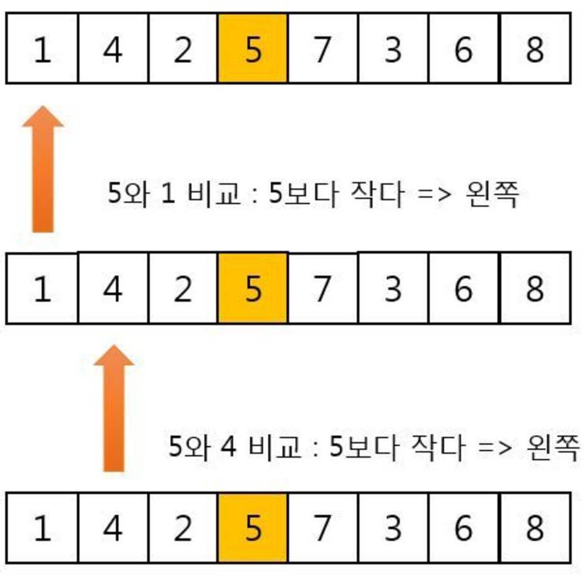
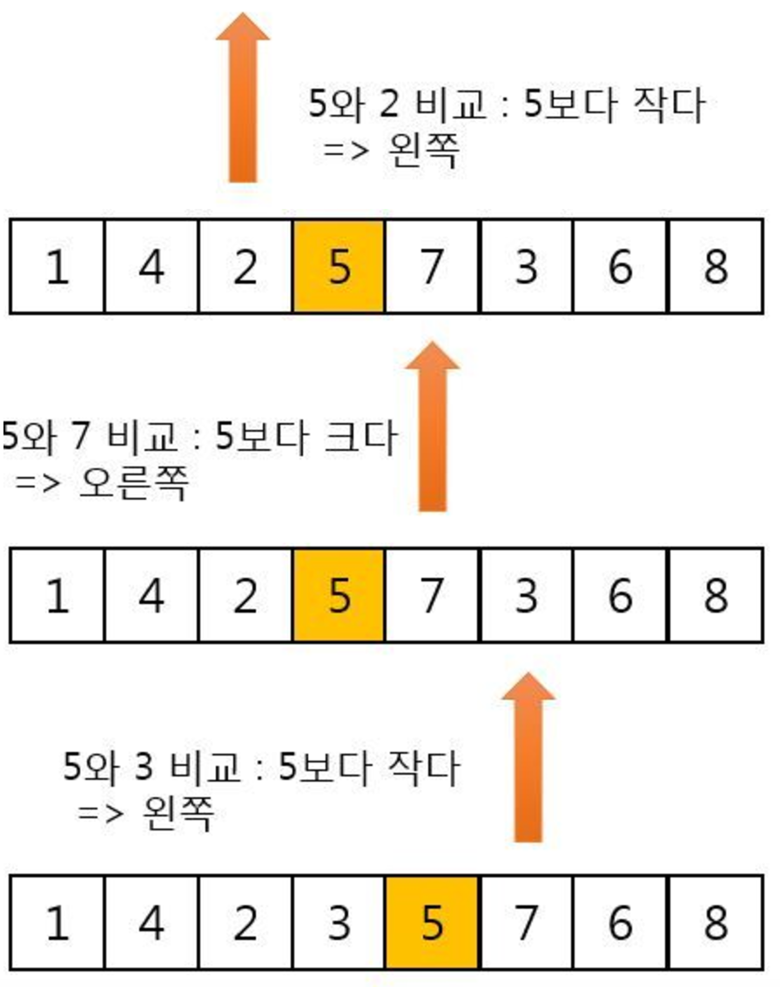
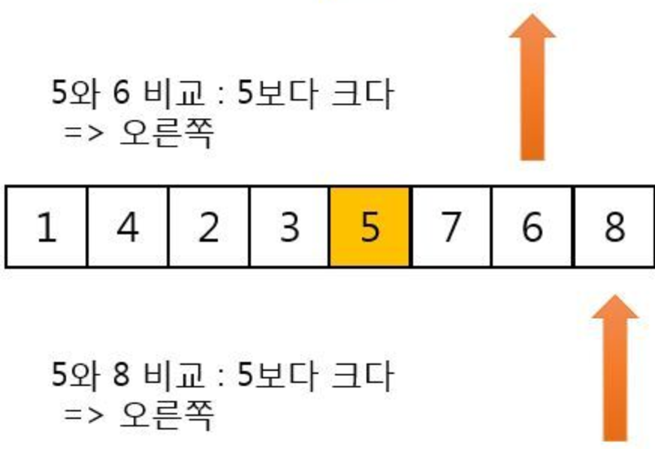
Quick sort 적용 순서
매번 행의 값들을 이동시켜야 한다
Overhead 발생

Slide 8
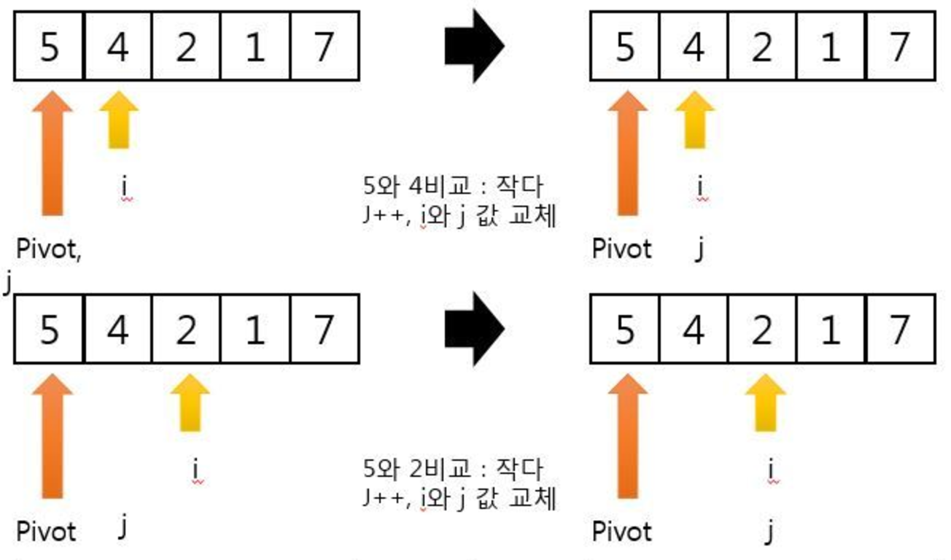
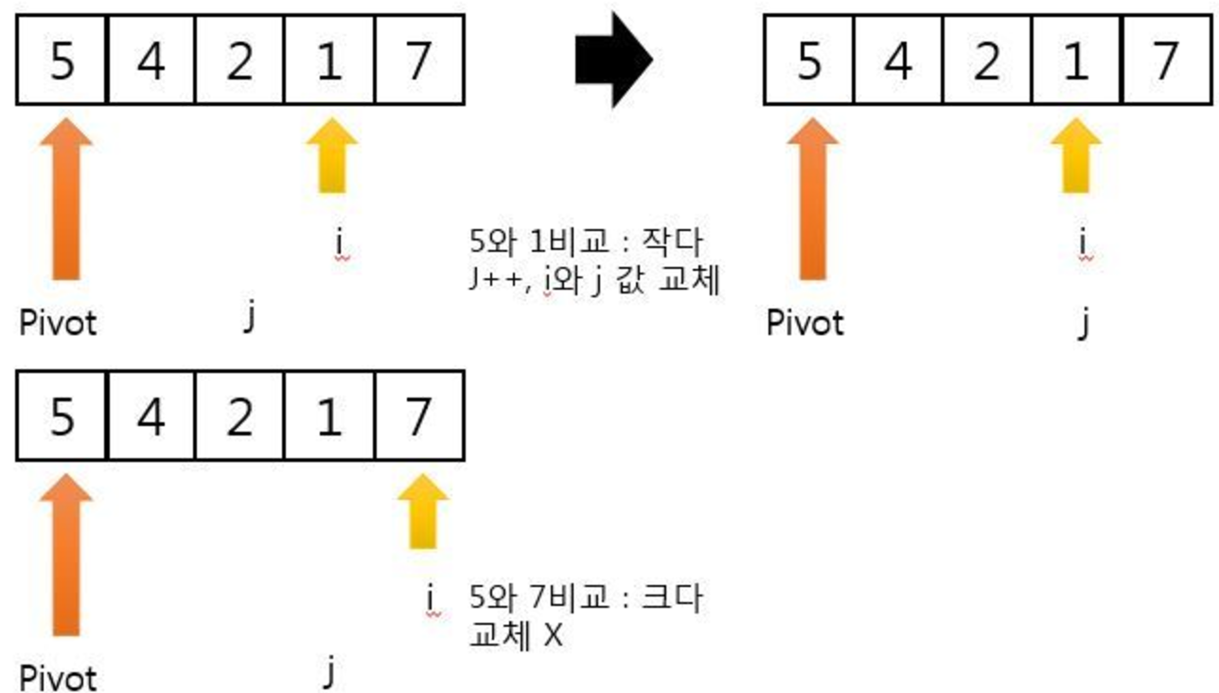
Quick sort 실제 구현
초기 j의 index=0 i의 index=1
i를 pivot값과 비교한다
만약 i가 pivot보다 작으면 j+=1후 i값과 교체한다
만약 i값이 pivot보다 크면 그냥지나친다
J와 pivot 을 교체한다

Slide 9
Question
아래의 수열을 1회 quick sort 한 결과는?
Pivot은 첫번째 인덱스라 가정
6 | 5 | 9 | 3 | 2 | 4 | 7 | 1

Slide 10
Question2
Quick sort 구현
Code ground의 main 함수를 복사후 수정하지 않고 작성하세요
시간 45분

